Slide 1
TravelMate
Учебный WEB-проект Замковая Яна, Каськова Арина

Slide 2
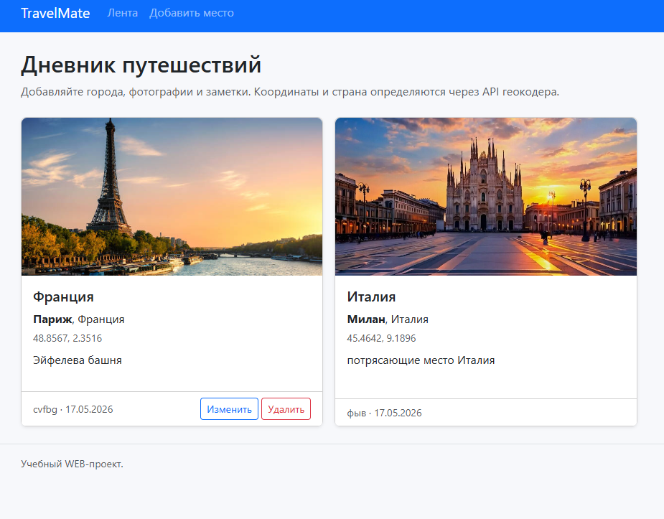
Идея Проекта
TravelMate – это веб-приложение для хранения заметок о путешествиях
Пользователь может добавить город, описание и фотографию
Приложение помогает быстро сохранить впечатление о месте
Координаты и страна города определяются автоматически через API

Slide 3
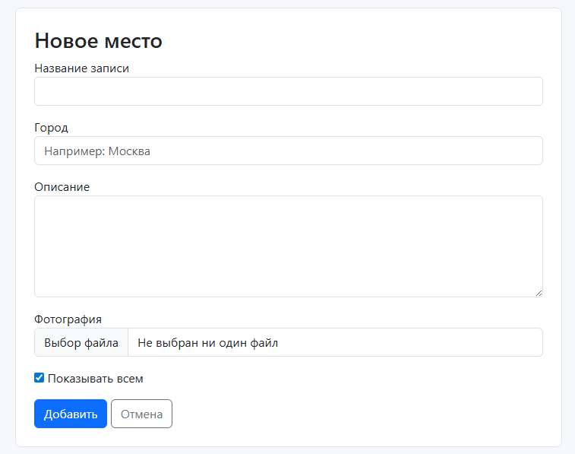
Какие задачи решает проект
Хранение личных и публичных записей о городах
Загрузка фотографии к каждой записи
Отображение публичной ленты путешествий
Получение географических данных через внешний сервис
Выдача данных в формате JSON через REST API

Slide 4
Основные функции
Регистрация пользователя
Авторизация и выход из аккаунта
Добавление новой записи
Редактирование и удаление своих записей
Разделение записей на публичные и личные

Slide 5
Структура проекта
main.py – маршруты Flask и основная логика
forms.py – формы регистрации, входа и добавления записи
data/users.py – ORM-модель пользователя
data/trips.py – ORM-модель записи о путешествии
templates/ - HTML-шаблоны Jinja2
static/ - стили и загруженные файлы

Slide 6
Модели базы данных
User – хранит имя, почту, описание, хеш пароля и дату регистрации
Trip – хранит название, город, страну, координат, описание и фото
Для хранения данных используется SQLite

Slide 7





Использованные технологии
Flask – основа веб-приложения
Jinja2 – шаблоны HTML-страниц
Bootstrap – оформление интерфейса
Flask-WTF – формы и валидация
Flask-login – авторизация пользователей
SQLAlchemy ORM – работа с базой данных
requests – обращение к внешнему API

Slide 8

Возможности развития
Добавить интерактивную карту с отметками
Сделать поиск и фильтрацию по городам
Добавить комментарии к публичным записям
Улучшить дизайн страниц

